Slide 1
بارداري ايمن
مرضيه بخشنده كارشناس اداره سلامت مادران

Slide 2
روند مرگ مادر در طي بيست سال گذشته

Slide 3
مرگ نوک کوه یخی است که بزرگی ان مشخص نیست

Slide 4
علل مرگ و مير مادر بين سالهاي 85 تا 91

Slide 5
علل اصلاح شده مرگ و مير مادر بين سالهاي 85 تا 91

Slide 6
بررسی موارد مرگ سال 92
68% موارد مرگ مادر مراقبت پیش از بارداری نداشته اند.
73% موارد یک فاکتور در معرض خطر نیز داشته اند.
6% موارد مرگ، اعتیاد به مواد مخدر داشته اند.
44% از موارد مرگ مراقبت دوران بارداری را در زمان مناسب شروع نکرده اند.
40% موارد تعداد مراقبت مناسبی دریافت نکرده اند.
16% موارد بارداریشان ناخواسته بوده است.

Slide 7
خونريزي پس از زايمان
خونریزی زودرس پس از زایمان¹
از دست دادن حدود 500 سی سی و یا بیشتر از 500 سی سی خون طی24 ساعت پس از زایمان طبیعی
از دست دادن بیش از 1000سی سی خون پس از عمل جراحی سزارین
خونریزی دیررس پس از زایمان^{1, 2}:
به خونریزی بيش از معمول از کانال زایمانی از 24 ساعت تا 12 هفته پس از زایمان خونريزي ديررس اطلاق مي‌شود.
4 علت اصلي خونريزي پس از زايمان آتوني، احتباس جفت ، تروما و اختلال انعقادي است.

Slide 8
علل مستعد كننده خونريزي پس از زايمان در بارداري
خطر زياد | خطر متوسط
جفت سرراهی و low lying شک به جفت اکرتا و پرکرتا هماتوکریت کمتر از 30 همراه با سایر عوامل خطر پلاکت کمتر از صدهزار خونریزی فعال هنگام پذیرش بیش از نمايش خوني(bloody show ) کوآگولوپاتی شناخته شده احتباس جفت2 سزارين اورژانس2 اپي زيوتومي مياني2 پره اكلامپسي/ فشارخون بارداري2 | سابقه سزارین قبلی یا جراحی رحم چند قلویی بیشتر از 4 زایمان واژینال کوریوآمنیونیت سابقه خونریزی پس از زایمان رحم بزرگ فیبروئیدی وزن تقریبی جنین بیش از 4 کیلو گرم نمایه توده بدنی بیش از 35 زايمان واژينال با واكيوم يا فورسپس² آنمي، هموگلوبين كمتر از 11 سزارين غير اورژانس (انتخابي²)

Slide 9
چسبندگي غير طبيعي جفت،
ميزان از دست دادن خون در افراد مبتلا به چسبندگي غير طبيعي جفت، طي زايمان، سه تا پنج ليتر است و 90 درصد بيماران به انتقال خون نياز دارند.
وجود تیم چند تخصصی با اقدام برنامه‌ريزي شده (الکتیو) می‌تواند سبب کاهش خونریزی و جراحی مناسب و نهایتا کاهش موربیدیتی و مرگ و میر مادر و نوزاد و حفظ باروری گردد.
مهمترين نكته تشخيص عارضه در طي بارداري است. تشخيص زود هنگام، فرصت كافي براي هماهنگي و حضور تيم چند تخصصي بر بالين زائو را فراهم مي‌كند.

Slide 10
چسبندگي غير طبيعي جفت
یکی از بخشهای مهم تشخیص، اخذ شرح حال بالینی است. براي خانمی که سابقه خونریزی در هفته های اول بارداری داشته و در سونوگرافی تشخیص جفت سر راهی برای وی داده شده تشخيص چسبندگي جفت (آكرتا) محتمل است. معمولا خونریزی پس از سه ماهه اول تکرار نمي‌شود¹¹. در بعضي موارد نيز خونریزی واژینال با يا بدون درد پس از هفته 20 ديده مي شود¹. در این افراد بررسی های دقیق تر جفت بايد انجام شده و حتما احتمال چسبندگی های غیرعادی جفت مد نظر باشد.
جفت سرراهی جفتی است که در قسمت تحتانی و نزدیک دهانه رحم قرار می گیرد. سه فرم جفت سر راهی وجود دارد. جفت سرراهی کامل، نسبی و حاشيه‌اي. جفت سر راهی از علل مهم مستعدکننده چسبندگی جفت است.

Slide 11
جدول 6- عوامل مستعد كننده چسبندگي جفت
جفت سر راهي
سن بالا
افزايش تعداد زايمانها
جراحي قبلي رحم مانند برداشتن ناحيه كورنه در بارداري خارج رحم و هيستروتومي و سزارين قبلي، خصوصا به دلیل عدم نزول سر و ميومكتومي و ساكشن كورتاژ
از بين بردن آْندومتر (thermal ablation)
عفونتهاي پس از كورتاژ
سندرم آشرمن
ليوميومهاي ساب موكوزال

Slide 12
جفتهاي اکرتا ، اينكرتا و پره كرتا تهدید کننده زندگی
نقص در لایه دسیدوا بازالیس سبب می شود لایه نیتاباخ اجازه نفوذ و عبور پرز های کوریونی را داده و بر اساس میزان نفوذ پرزها سه نوع چسبندگی غیرعادی جفت ایجاد شود.
اکرتا: وقتی که ویلی های کوریونیک تا سطح میومتر نفوذ کنند و جفت به سطح میومتر می چسبد.
اینکرتا: پرزهای جفتی به میومتر تهاجم پیدا کرده است.
پرکرتا: پرزهای جفتی علاوه بر اینکه از میومتر عبور کرده، از سروز رحم هم گذر نموده و به ارگانهاي مجاور مثل مثانه و امنتوم نفوذ می کند.
تشخیص چسبندگي جفت
سونوگرافي هدفمند در هفته‌هاي 16 تا 18 بارداري

Slide 14
فشارخون در بارداري
فشارخون مزمن: فشارخون سيستوليك مساوي يا بيشتر از 140 و يا دياستول مساوي يا بيشتر از 90 كه قبل از هفته 20 بارداري وجود داشته باشد و تا 12 هفته پس از زايمان ادامه دارد.
فشارخون بارداري: افزايش فشارخوني كه براي اولين بار از هفته 20 بارداري بوجود مي آيد و بدون پروتيئنوري و علائم پره اكلامپسي شديد است.
پره اكلامپسي خفيف:
فشار خون سيستوليك مساوي يا بيشتر از 140 و كمتر از 160 و يا ديازتول مساوي يا بيشتر از 90 ميلي متر جيوه و كمتر از 110 ميلي متر جيوه ، در دو نوبت به فاصله حداقل 6- 4 ساعت به همراه پروتئينوري 1+ (3/0 گرم در يك نمونه تصادفي ادرار) پره اكلامپسي خفيف است .

Slide 15
فشارخون در بارداري
پره اكلامپسي شديد:
فشارخون سيستوليك مساوي يا بيشتر از160 ميلي متر جيوه و يا ديازتول مساوي يا بيشتر از 110 ميلي متر جيوه، همراه با پروتئينوري يا فشارخون سيستوليك مساوي يا بيشتر از160 ميلي متر جيوه و يا ديازتول مساوي يا بيشتر از 110 ميلي متر جيوه به همراه هر يك از علايم سردرد مداوم، تاري ديد مداوم، درد اپيگاستر و يا استفراغ مداوم ، رال در سمع ريه (ادم ريه)، اليگوري (كاهش شديد حجم ادرار به ميزان 500 ميلي ليتر در 24 ساعت)، تغيير وضعيت هوشياري، كراتينين بيش از 1/1 ميلي گرم در دسي ليتر يا دو برابر شدن آن از سطح پايه، ترومبوسيتوپني زير 100000 (صد هزار) در ميلي متر مكعب و يا افزايش آنزيم هاي كبدي يا بيلي روبين پره اكلامپسي شديد است.
اكلامپسي: اضافه شدن تشنج به علايم پره اكلامپسي، اكلامپسي است.

Slide 16
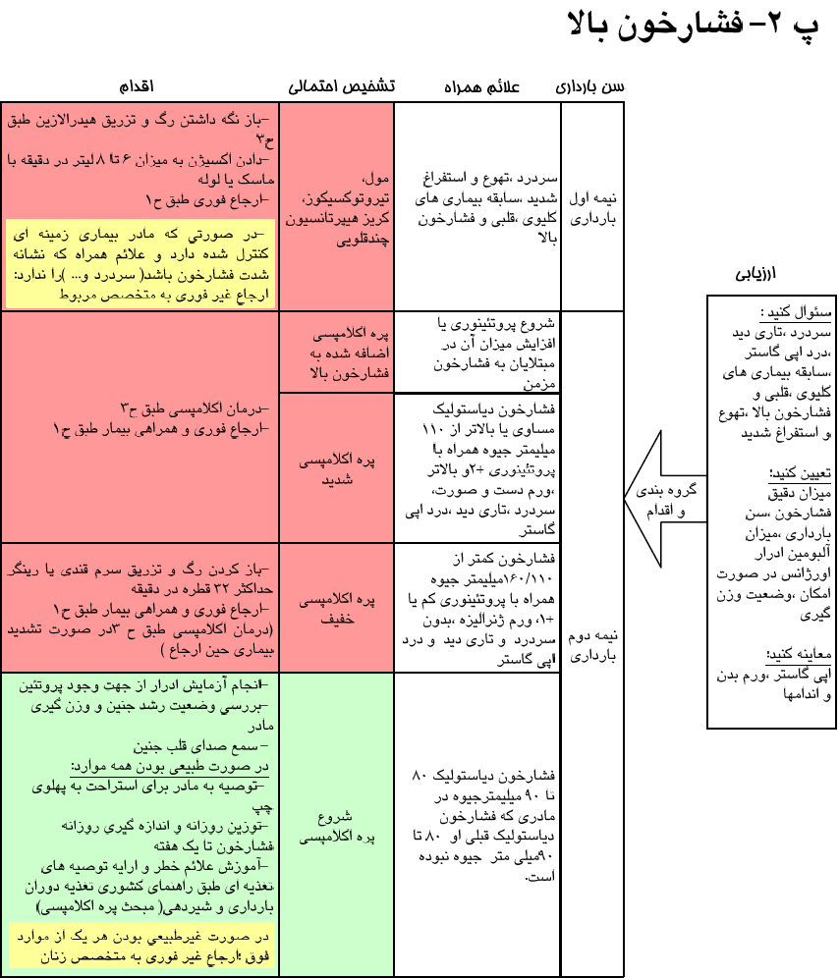

Slide 17
عفونت در بارداري
تب در دوران بارداري مي‌تواند به دليل ابتلا خانم باردار به عفونتهاي مختلف ايجاد گردد و مادر و جنين را تحت تاثير قرار دهد. در موارديكه عفونت به ساير قسمتهاي بدن و به صورت گسترده سرايت يابد سپسيس ناميده شده و مي‌تواند مهلك باشد¹. افزايش درجه حرارت به ميزان 38 درجه دال بر عفونت است¹. پاسخ سيستميك به عفونت همراه با يك يا دو علامت از علايم زير Sepsis ناميده مي شود²:
نبض بيش از 90 ضربان در دقيقه،
تنفس بيش از 20 در دقيقه و يا PCo₂ كمتر از 4.3Kpa) ) ،
WBC بيش از12000 در سي سي.
نارسايي ارگان و يا كاهش جريان خوني بافتي سپسيس شديد، و تداوم كاهش جريان خون بافتي عليرغم مايع درماني شوك سپتيك ناميده مي‌شود².
عفونت موضعي
باكتريمي
سپسيس
سپسيس شديد
شوك سپتيك
پاسخ التهابي سيستميك (SIRS)

Slide 18
عوامل خطر سپسيس در دوران بارداري
چاقي
اختلال تحمل گلوكز و ديابت
ضعف سيستم ايمني و مصرف داروهاي ايمنوساپرسيو
ترشحات واژن
سابقه عفونت دستگاه تناسلي نظير سوزاك، کلاميديا و ساير عفونت هاي واژن
آمنيوسنتز و ساير اقدامات تهاجمي نظير سركلاژ سرويكس
عفونت هاي دستگاه ادراري.
کم خوني و سوء تغذيه
پارگي طولاني مدت كيسه آب
10. افراد مستعد ابتلا به عفونت استرپتوكوكي گروه A هستند⁷: ⁸
سابقه ابتلا به عفونت استرپتوكوكي گروه A در فرد يا خانواده او
افرادي با شركاي جنسي متعدد
رابطه جنسي دهاني
رابطه جنسي متعدد و يا تازه
استفاده از تامپون وا‍‍ژينال
عدم شستشوي دستها
سن كمتر از 20 سال

Slide 19
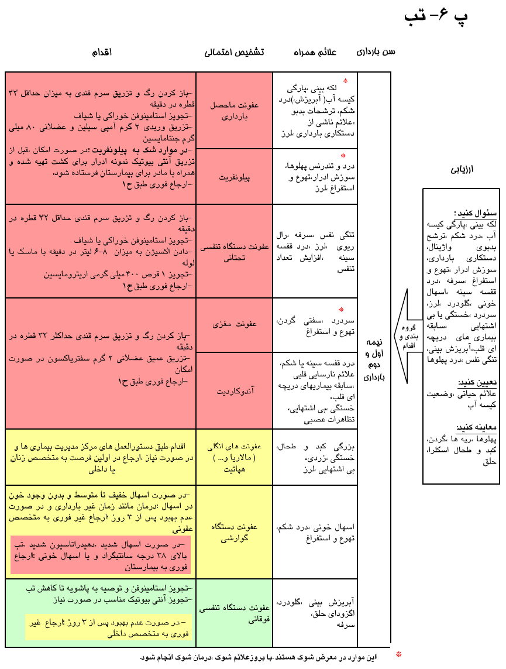

Slide 20
مراقبتهاي پس از زايمان
مراقبتهايي كه از يك ساعت پس از زايمان آغاز مي‌شود و تا 6 تا 8 هفته پس از آن ادامه مي‌يابد مشمول مراقبت روتين پس از زايمان مي‌گردد. بر اساس تعريف سازمان بهداشت جهاني اين مراقبتها شامل سه مراقبت اصلي است ¹.
مراقبت بلافاصله يا فوري (Immediately) پس از زايمان كه از يكساعت پس از زايمان آغاز و تا 24 ساعت پس از آن ادامه مي‌يابد. اين مراقبت معمولا در بيمارستان انجام مي‌شود. روز 1تا 3
مراقبت مرحله زودرس (early) پس از زايمان كه در فاصله روز دوم تا هفتم پس از زايمان تداوم مي‌يابد. 10 تا 15
مراقبت مرحله ديررس (Late) كه از روز هشتم پس از زايمان آغاز شده و تا 8-6 هفته پس از زايمان ادامه مي‌يابد. 42 تا 60

Slide 21
علايم هشدار پس از زايمان⁴
افزايش درجه حرارت و بروز تب و لرز
افزايش ميزان خونريزي
تغيير ميزان درد ، ميزان و بوي ترشحات وا‍ژينال
سردرد و تاري ديد
تهوع و استفراغ
درد شديد شكم
علايم قلبي- ريوي (تنگي نفس، تپش قلب و درد قفسه سينه)
درد و تورم اندام تحتاني
مشكل در دفع ادرار و مدفوع
احتقان پستان، ماستيت و آبسه پستان
مشكلات روحي و علايم افسردگي

Slide 22
مراقبت مرحله زودرس
در صورت تداوم بستري مادر مراقبت اين مرحله در بيمارستان انجام مي‌شود. علاوه بر كنترل علايم حياتي زائو، ميزان و شدت خونريزي و نيز علايم عفونت و مشکلات احتمالي مربوط به دفع ادرار و مدفوع جستجو مي شود. مراقبت اين مرحله تا يك هفته پس از ترخيص و حداكثر تا پايان هفته دوم بايد انجام شود.
جدول مراقبتهاي مراقبت مرحله زودرس
بررسي | معيار مداخله | اقدام
رحم | رحم در حد ناف و بالاتر و خونريزي بيشتر از حد انتظار | خونريزي ديررس بعد از زايمان محتمل است و بايد زائو از اين نظر بررسي شود.
 | تب و لرز، ترشح بدبو و يا درجه حرارت بدن بالاتر از 38 درجه | احتمال وجود متريت را بايد بررسي کرد.
محل زخم | درد ، قرمزي، تورم و ترشح محل زخم | عفونت محل زخم و درمان آن
مشکلات ادراري | سوزش و تكرر ادرار و يا خون در ادرار | احتمال عفونت ادراري را بايد مد نظر داشت.
 | احتباس ادراري | درمان احتباس ادراري و احتمال عفونت ادراري
 | بي اختياري مداوم ادرار | احتمال وجود فيستول ادراري
پستان | غيرطبيعي بودن وضعيت شيردهي و نحوه مكيدن نوزاد وجود قرمزي، تورم و درد و احتقان پستان و شقاق. | مشاوره شيردهي و بررسي از لحاظ احتقان پستان، ماستيت و ساير موارد
دفع مدفوع | عدم دفع مدفوع | درمان يبوست و ساير علل اختلالات دفعي
هموروييد و شقاق | خونريزي و درد در ناحيه مقعد | مسکن و مراقبتهاي تغذيه اي
سردرد | کنترل فشارخون | بررسي پره اکلامپسي و عوارض بي حسي اسپاينال

Slide 23
جدول مراقبتهاي مرحله ديررس (تا 6 الي8 هفته پس از زايمان) |  |  | اقدام
علايم حياتي |  | فشارخون، نبض، تنفس و درجه حرارت | چك علايم حياتي در اين مرحله مانند مراحل ديگر است.
خونريزي رحم² |  | با يا بدون رحم قابل لمس از روي شكم | بررسي علل خونريزي ديررس بعد از زايمان (GTN، عفونت، بقايا و ساير )
عفونت | رحم | تب و لرز، ترشح بدبو و تداوم lochia rubra | درمان متريت و ساير عفونتهاي شكمي نظير آبسه و ...
 | محل زخم | ترشح محل زخم پرينه | درمان محل زخم
 | ادراري | سوزش و تكرر ادرار | بررسي و درمان عفونت ادراري
 | پستان | احتقان، درد، قرمزي و تورم | مشاوره شيردهي و بررسي نياز به آنتي بيوتيك
 | ساير | تب همراه با ساير علايم | بررسي ترومبوفلبيت عفوني و ساير علل
وضعيت شيردهي |  | بررسي جريان شير مادر، نحوه مكيدن نوزاد | مشاوره شيردهي و تاكيد بر تغذيه انحصاري
دفع مدفوع |  | مشكل در دفع مدفوع | درمان يبوست و بررسي و درمان ساير علل
هموروييد |  | درد و خونريزي هنگام دفع مدفوع | درمان يبوست و تسكين درد
اندازه رحم |  | لمس رحم از روي شكم | بررسي علل بزرگي رحم
واژ‍ن و سرويكس |  | معاينه واژينال | انجام پاپ اسمير
علايم روحي و افسردگي |  | گريه غير قابل كنترل، اختلال در ميزان خواب (بيخوابي و يا افزايش خواب)، بي اشتهايي يا پرخوري، سردرد و بدن درد، خستگي مفرط، تحريك پذيري، نگراني غير واقعي، اضطراب | درمان افسردگي پس از زايمان
قرص آهن، مولتي ويتامين تا سه ماه و تجويز كلسيم+D تا پايان شيردهي، تحرك بدني ، بررسي وجود اختلالات روحي و افسردگي، تاكيد بر تغذيه انحصاري با شير مادر و پيشگيري و تنظيم خانواده به مادر توصيه شود.

Slide 24
ترومبوآمبولي
به تمام مادران در هنگام بارداري و پس از زايمان بايد در مورد علائم DVT(درد، تورم، حساسيت در لمس، اختلاف در قطر ساقها و رانها و قرمزي)، تحرك زودهنگام و نوشيدن زياد مايعات توصيه نمود.
تمام مادران بستري، بايد در مورد انجام حركات و تمرينات (Exercises) ساده اي كه موجب افزايش جريان خون در اندامهاي تحتاني مي شود تشويق شوند.
تمام زنان بايد از نظر وجود عوامل خطر ترومبوآمبولي پيش از بارداري، طي بارداري (ترجيحا اولين ويزيت) و در هر بار پذيرش در بيمارستان بررسي شوند و در صورت نياز اقدامات لازم براي آنها انجام شود.

Slide 25
ارزيابي ترومبوآمبولي
عوامل خطر
چاقي قبل از بارداري (BMI بيش از 30 ) يا وزن بيش از80 کيلوگرم سن بيشتر از 35 سال استعمال دخانيات مشکلات طبي نظير بيماري قلبي يا ريوي، لوپوس، سرطانها، التهابها، اعتياد تزريقي و آنمي سيكل سل سابقه ترومبوآمبولي وريدي( VTE) ابتلا به ترومبوفيلي وجود وريدهاي واريسي واضح فلج و يا استفاده از صندلي چرخدار بارداري سوم يا بيشتر بارداري چندقلويي بارداري با روشهاي کمک باروري دهيدراتاسيون، استفراغ شديد بارداري ، | سندرم هيپراستيموليشن تخمدان پره اکلامپسي ليبر طولاني (بيشتر از 24 ساعت) زايمان با فورسپس و واكيوم سزارين خونريزي پس از زايمان بيشتر از يک ليتر ويا تزريق خون عفونت پس از زايمان اعمال جراحي در دوران پس از زايمان (کورتاژ، بستن لوله ها، آپاندکتومي، ...) عفونت سيستميک مانند پنوموني، پيلونفريت بستري در بيمارستان يا بي حرکتي (مساوي يا بيشتر از 3 روز استراحت در بستر)، مانند: محدود کردن حرکت بيمار به علت اختلال عملکرد سمفيز پوبيس مسافرت طولاني (مساوي يا بيشتر از 4 ساعت)

Slide 26
ارزيابي ترومبوآمبولي
خطر زياد
سابقه ترومبوآمبولي وريدي( VTE)
دريافت پروفيلاكسي قبل از بارداري
خطر متوسط
وجود دويا سه عامل خطر كه در جدول ذكر شده است.
سزارين اورژانس
خطر كم
وجود يك يا دو عامل خطر
بي خطر
مراقبتهاي عمومي و پيشگيرانه
مراقبت باليني حركت زودتر اجتناب از كم آبي

Slide 27
